Slide 1
หน่วยการเรียนรู้ที่ ๕
(โดย คุณครูจิระภา ตราโชว์)
“ลักษณะคำประพันธ์เรื่อง
กาพย์พระไชยสุริยา”

Slide 2
ลักษณะคำประพันธ์
กาพย์พระไชยสุริยา แต่งด้วยคำประพันธ์ประเภทกาพย์ ๓ ชนิด ดังนี้
๑. กาพย์ยานี ๑๑
กาพย์ยานี ๑๑ จำนวน ๑ บท จะมี ๒ บาท ใน ๑ บาทประกอบด้วย ๒ วรรค วรรคหน้ามี ๕ คำวรรคหลังมี ๖ คำ รวมใน ๑ บาท ประกอบด้วย คำทั้งหมด ๑๑ คำ โดยมีสัมผัสบังคับคือ คำสุดท้ายของวรรคที่ ๑ ส่งสัมผัสไปยังคำที่ ๑ หรือ ๒ หรือ ๓ ของวรรคที่ ๒ และคำสุดท้ายของวรรคที่ ๒ จะส่งสัมผัสไปยังคำสุดท้ายของวรรคที่ ๓ ถ้ามีมากกว่า ๑ บท คำสุดท้ายของวรรคที่ ๔ จะต้องส่งสัมผัสระหว่างบทไปยังคำสุดท้ายของวรรคที่ ๒ ในบทต่อไป ดังนี้

Slide 3
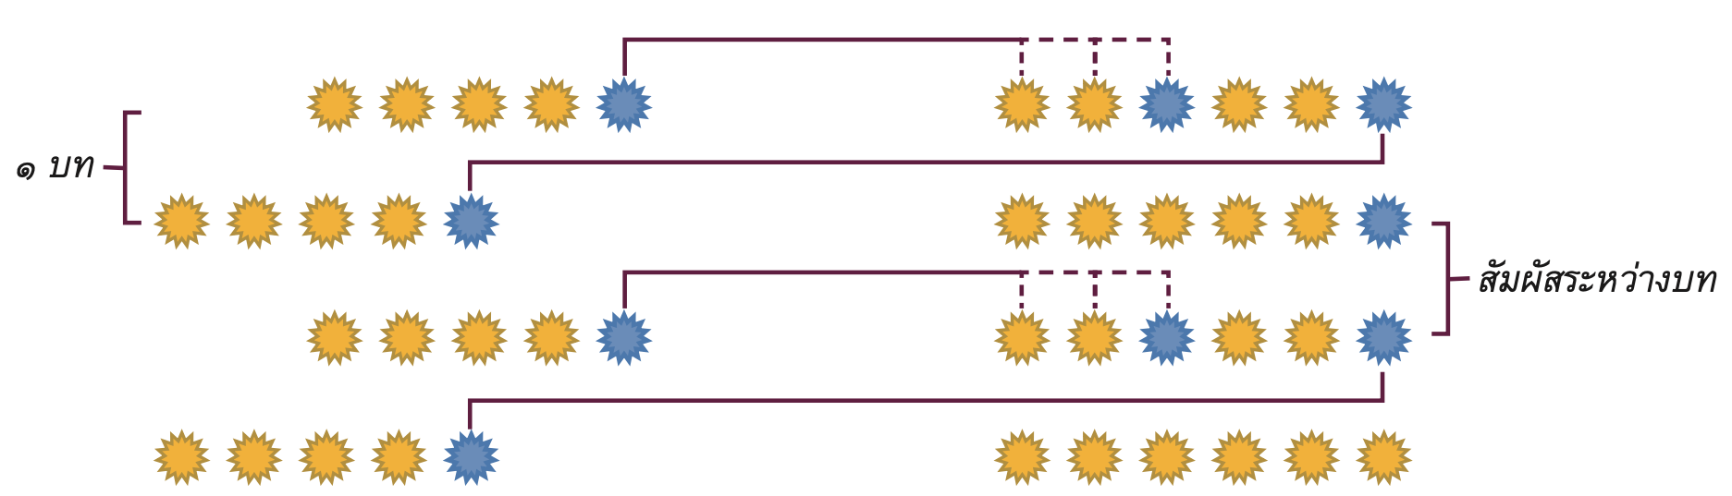
แผนผังฉันทลักษณ์กาพย์ยานี ๑๑

Slide 4
ตัวอย่างกาพย์ยานี ๑๑

Slide 5
ลักษณะคำประพันธ์
๒. กาพย์ฉบัง ๑๖
กาพย์ฉบัง ๑๖ จำนวน ๑ บท จะมีทั้งหมด ๓ วรรค โดยวรรคที่ ๑ มีจำนวน ๖ คำวรรคที่ ๒ มีจำนวน ๔ คำ และวรรคที่ ๓ มีจำนวน ๖ คำ ดังนั้นใน ๑ บทประกอบด้วย คำทั้งหมด ๑๖ คำ โดยมีสัมผัสบังคับ คือ คำสุดท้ายของวรรคที่ ๑ ส่งสัมผัสไปยังคำสุดท้ายของวรรคที่ ๒ และคำสุดท้ายของวรรคที่ ๓ ส่งสัมผัสไปยังคำสุดท้ายของวรรคที่ ๑ ในบทต่อไป เรียกว่า สัมผัสระหว่างบท ดังนี้

Slide 6
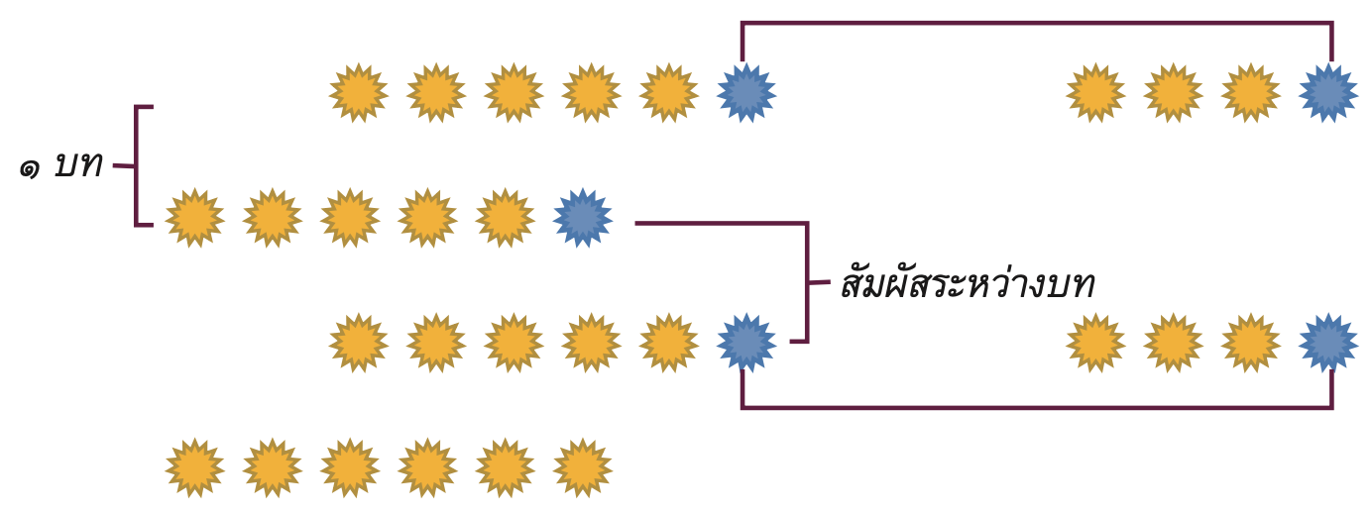
แผนผังฉันทลักษณ์กาพย์ฉบัง ๑๖

Slide 7
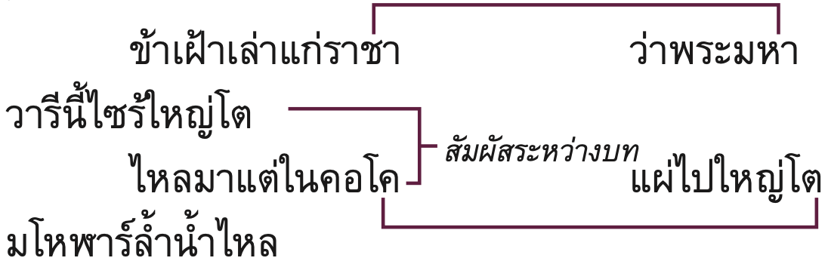
ตัวอย่างกาพย์ฉบัง ๑๖

Slide 8
ลักษณะคำประพันธ์
๓. กาพย์สุรางคนางค์ ๒๘
กาพย์สุรางคนางค์ ๒๘ จำนวน ๑ บท จะมีทั้งหมด ๗ วรรค วรรคละ ๔ คำ รวมใน ๑ บท ประกอบด้วย คำทั้งหมด ๒๘ คำ โดยมีสัมผัสบังคับ ดังนี้
คำสุดท้ายของวรรคที่ ๑ ส่งสัมผัสไปยังคำสุดท้ายของวรรคที่ ๒
คำสุดท้ายของวรรคที่ ๓ จะส่งสัมผัสไปคำสุดท้ายของวรรคที่ ๕ และคำสุดท้ายของวรรคที่ ๖
คำสุดท้ายของวรรคที่ ๔ จะส่งสัมผัสไปยังคำที่ ๒ ของวรรคที่ ๕
คำสุดท้ายของวรรคที่ ๗ จะส่งสัมผัสระหว่างบทไปยังคำสุดท้ายของวรรคที่ ๓ ในบทต่อไป ดังนี้

Slide 9
แผนผังฉันทลักษณ์กาพย์สุรางคนางค์ ๒๘

Slide 10
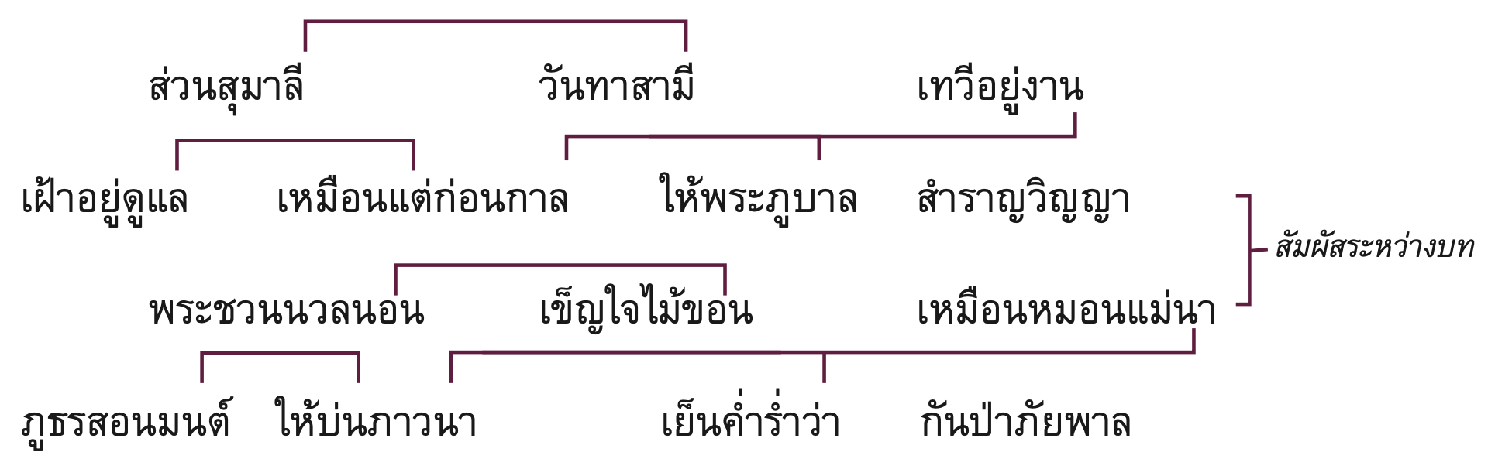
ตัวอย่างกาพย์สุรางคนางค์ ๒๘

